Slide 1
Modules de transmission 868MHz
Design

Slide 2
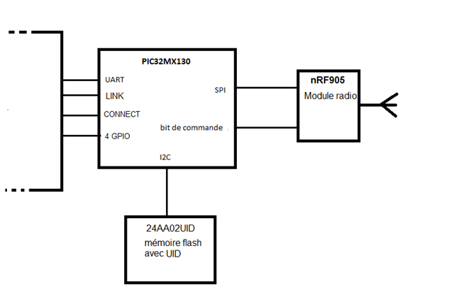
Schéma bloc

Slide 3
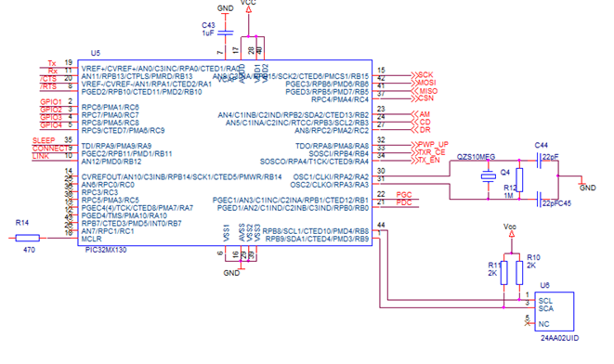

Redimensionnement du Microcontrôleur

Slide 4
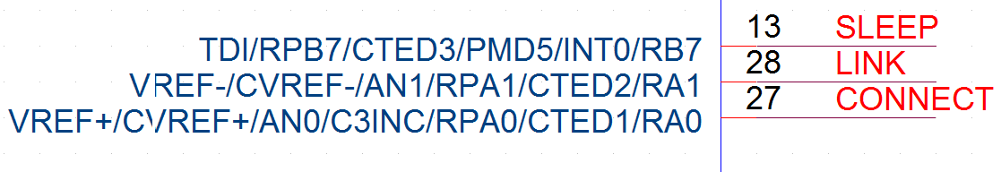
On doit regagner 5 IO
Supprimer l'oscillateur externe (+ 2 IO).
Pas utiliser le CTS RTC de l'UART(+ 2IO).
Mettre les pins PDC PGD sur les GPIO (+ 2IO).

Slide 5
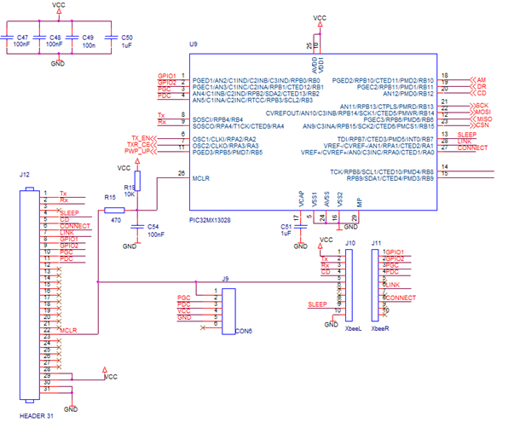
Microcontrôleur

Slide 6
Mémoire externe avec UID
Un UID 32bit
2K de mémoire flash
Un prix très intéressant ~0.3 Fr

Slide 7
Module radio nRF905

Slide 8
Concept du logiciel
Mettre un 0 sur l'entrée connectée pour indiquer au module qu’on veut le paramétrer et lui envoyer des commandes.
Envoyer en UART l'adresse du module avec laquelle on veut communiquer ou 00.00.00.00 si on veut faire du broadcast.
Définir la taille des trames qu’on veut envoyer(8 bits par défaut).
Mettre l'entrée connectée à 1 et attendre que la patte LINK passe à 1.
Si LINK passe à 1, cela veut dire que les modules sont bien connectés et on a plus qu'à envoyer nos données comme dans une communication UART

Slide 9
Liste des commandes possibles pour paramétrer le module
#Rmyadd : lire son adresse.
#Wmyadd : changer son adresse.
#Wtxadd : changer l'adresse de destination.
#Wwide : changer la taille des trames.
#Wmode1 : choisir le mode de communication simplifié.
#Wmode2 : choisir le mode de communication standard (par défaut).
#Wmode3 :choisir le mode de communication avancé (à coder si j'ai le temps).

Slide 10
Mode de communication simple
On n'utilise pas les adresses (on reste tout le temps en broadcast).
Il n'y aura pas de contrôle pour vérifier si les informations sont bien arrivées.
Il n'y auras pas de système de connexion (toujours considéré comme connecté ).

Slide 11
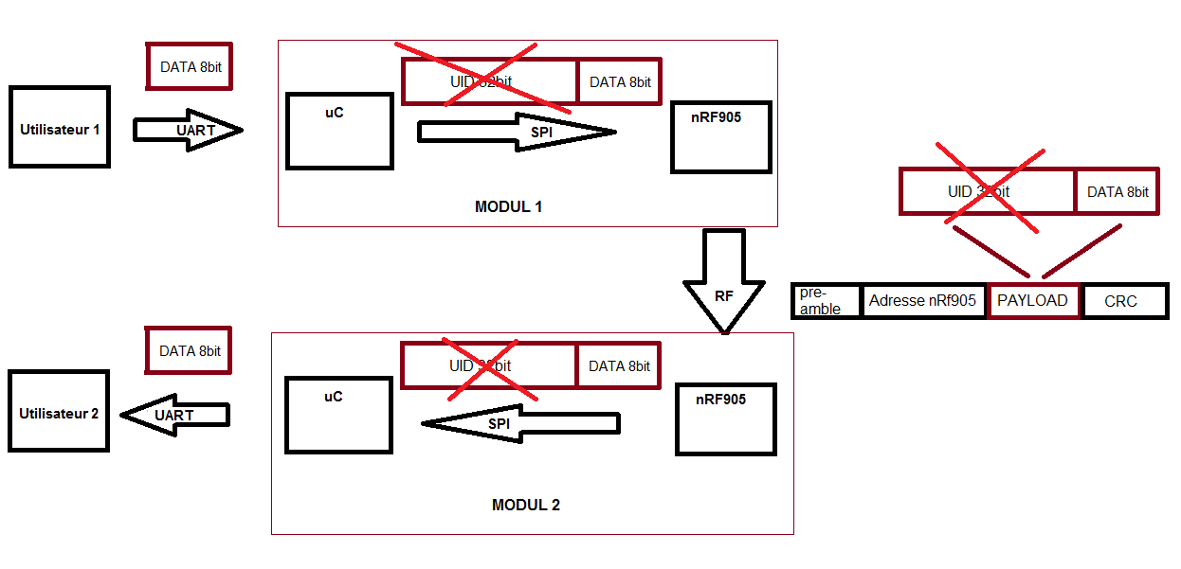

Slide 12
Mode de communication standard
1. On n'utilise les adresses 32 bit des IC UID.
2. Il aura un contrôle pour vérifier si les informations sont bien arrivées.
3. Il y aura un système de connexion (pairage) simple.

Slide 13
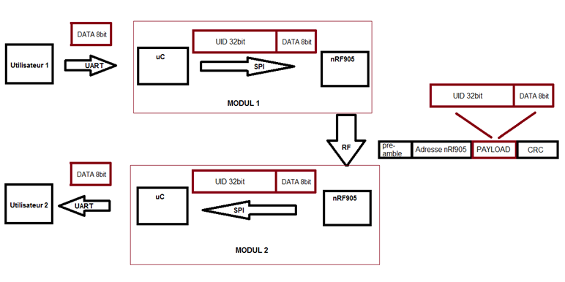

Slide 14
Mode de communication avancé.
1. On n'utilise les adresses 32 bit des IC UID.
2. Il aura un contrôle pour vérifier si les informations sont bien arrivées.
3. Il n'y auras pas de système de connexion
(fonctionneras plus comme un réseaux).

Slide 15
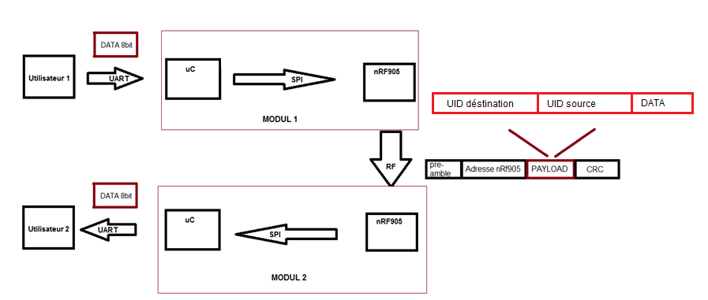
Mode de communication avancé

Slide 16
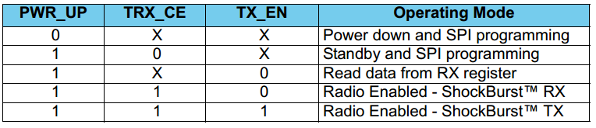
détail Tx

Slide 17

détail Rx

Slide 18

Conclusion

